Slide 1

软件项目管理
北京邮电大学软件学院
韩万江
chapter__13

Slide 2
承上启下
项目初始
项目计划
项目执行控制
项目结束
chapter__13

Slide 3
项目结束
项目初始
项目计划
项目执行控制
项目结束
chapter__13

Slide 4
软件项目管理
第 13 章
软件项目结束过程
chapter__13

Slide 5
本章要点
合同结束
项目结束
项目管理过程总结
案例分析
chapter__13

Slide 6
项目终止的条件
例如下列条件出现，可以终止项目：
项目计划中确定的可交付成果已经出现，项目的目标已经成功实现
项目已经不具备实用价值
项目由于各种原因而导致无限期拖长
项目出现了环境的变化，它负面影响项目的未来
项目所有者的战略发生了变化
项目无竞争力，难以生存
chapter__13

Slide 7
合同的生存期
合同准备
合同签署
合同管理
合同终止
chapter__13

Slide 8
合同结束
甲方合同结束
乙方合同结束
chapter__13

Slide 9
甲方合同结束-验收过程
需求资料
验收清单制定
验收清单评审
验收计划制定
合同文本
验收计划执行
验收报告
验收问题
处理计划
验收报告确认
验收报告
chapter__13

Slide 10
甲方合同结束-合同终止过程
合同有关文档归档
合同终止通知
项目执行
总结
项目执行总结
合同
chapter__13

Slide 11
乙方合同结束
在合同终止过程中，乙方(供方)应该配合需方的工作，包括项目的验收、双方认可签字、总结项目的经验教训、获取合同的最后款项、开具相应的发票、获取需方的合同终止的通知、将合同相关文件归档的过程
chapter__13

Slide 12
本章要点
合同结束
项目结束
项目管理过程总结
案例分析
chapter__13

Slide 13
成功与失败的标准
可交付成果如何
是否实现目标
是否达到项目业主的期望
chapter__13

Slide 14
结束过程
制定执行结束计划
完成收尾工作
项目最后评审
项目总结
chapter__13

Slide 15
结束计划
项目计划的一部分
与客户一同评审项目结束计划
细化并实施项目结束计划
chapter__13

Slide 16
结束过程
制定执行结束计划
完成收尾工作
项目最后评审
以及项目总结
chapter__13

Slide 17
项目收尾工作内容
范围确认
质量验收
费用决算
合同终结
资料验收
chapter__13

Slide 18
结束过程
制定执行结束计划
完成收尾工作
项目最后评审
以及项目总结
chapter__13

Slide 19
最后评审
是否实现项目目标
是否遵循项目进度
是否在预算成本内完成项目
项目进度过程中出现的突发问题以及解决措施是否合适，问题是否得到解决
对特殊成绩的讨论和认识
回顾客户和上层经理人员的评论
从该项目的实践中可以得到哪些经验和教训
chapter__13

Slide 20
结束过程
制定执行结束计划
完成收尾工作
项目最后评审
项目总结
chapter__13

Slide 21
项目总结
项目总结是一个把实际运行情况与项目计划不断比较以提炼经验教训的过程。通过项目质量计划和总结，项目过程中的经验和教训将得到完整的记录和升华，成为“组织财富”。
chapter__13

Slide 22
项目总结
总结成功的经验和失败的教训
总结软件项目历程文件
chapter__13

Slide 23
ResNet team Lessons Learned
Although the ResNet team did not write any formal lessons learned, Peeter, Kathy, and Arvid shared the following advice:
Let workers have fun
Beginnings are important
Top management support is critical
Managing change is 50% of project management
Make management reviews interactive
Set realistic milestone dates, and then stick to the schedule as much as possible
Plan at a workable level
chapter__13

Slide 24
本章要点
合同结束
项目结束
项目管理过程总结
案例分析
chapter__13

Slide 25
软件开发项目管理关系图
计划
跟踪控制
合同
活动排序
范围控制
编制计划
需求
活动
活动历时估计
进度控制
成本控制
WBS
成本估计
成本预算
辅助计划
辅助控制
chapter__13

Slide 26
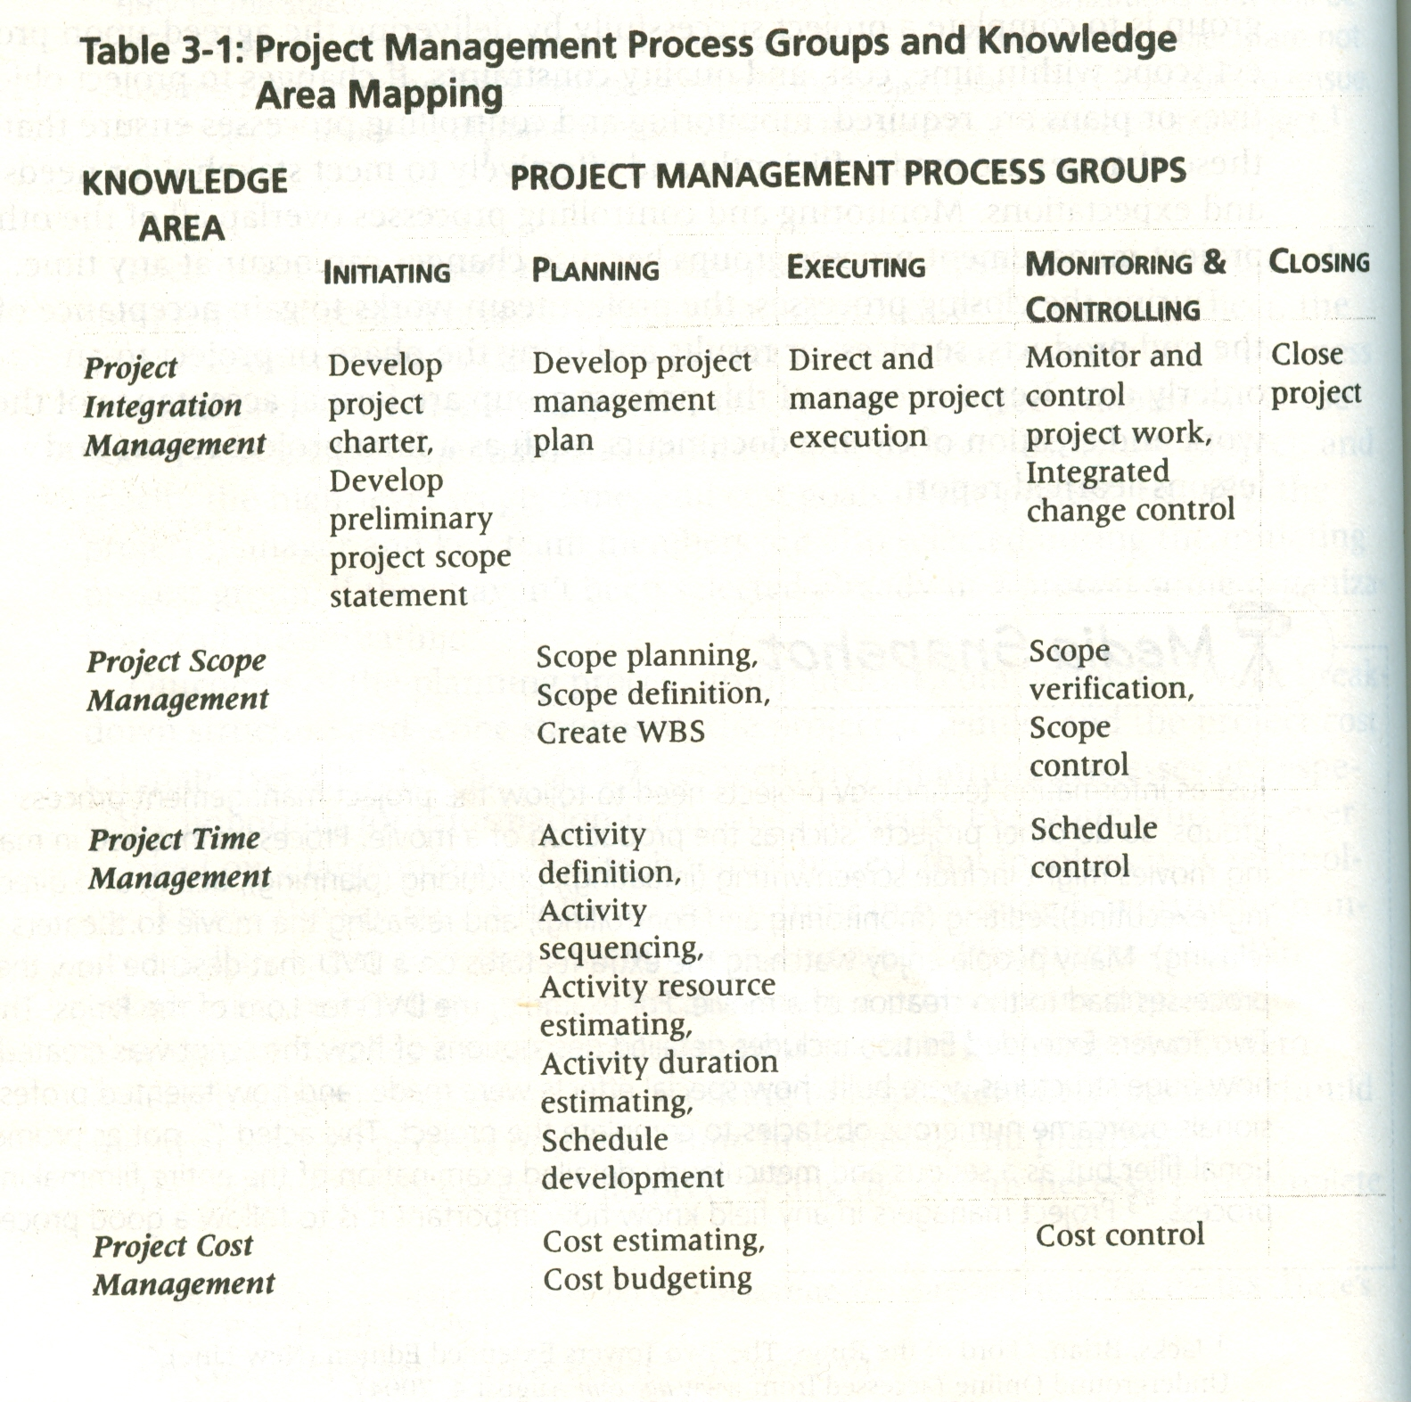
Project management Process Groups and Knowledge Areas Mapping
chapter__13

Slide 27
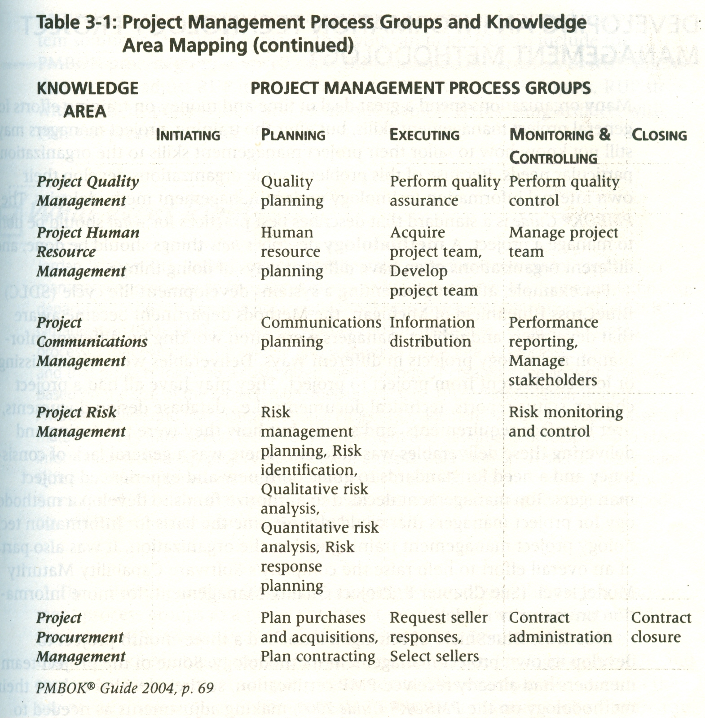
Project management Process Groups and Knowledge Areas Mapping
chapter__13

Slide 28
NASA SEL提出的成功项目九件事
建立并遵循一套软件开发规划
授权项目人员
简化官僚体系
定义需求底线,管理需求变更
采取阶段性评估项目并及时修正项目规划
定期重新评估系统规模和进度
确定并管理阶段变化
培养团队精神
以少数资深人员开始进行项目
chapter__13

Slide 29
NASA SEL提出的成功项目不应做的八件事
不要让团队成员以非系统化的方式工作
不要确定不合理的目标
不要做没有认可的变更
不要花哨的功能
不要人浮于事，特别是项目初期
不要假设阶段中期的时间延误可以在后头弥补过来
不要降低标准成本或缩短时间
不要假设有大量文件说明就保证成功
chapter__13

Slide 30
本章要点
合同结束
项目结束
项目管理过程总结
案例分析
chapter__13

